Slide 1

Åbent Forum ’22, Odense
Session: Modeller for samspil - udfordring til innovation - ”Hvem har bolden”
Hvorfor samarbejde om værktøjer til brug i bæredygtighedsvurderinger i vandsektoren er at foretrække
Maria Faragó, Water Sustainability Specialist
02-11-2022

Slide 2
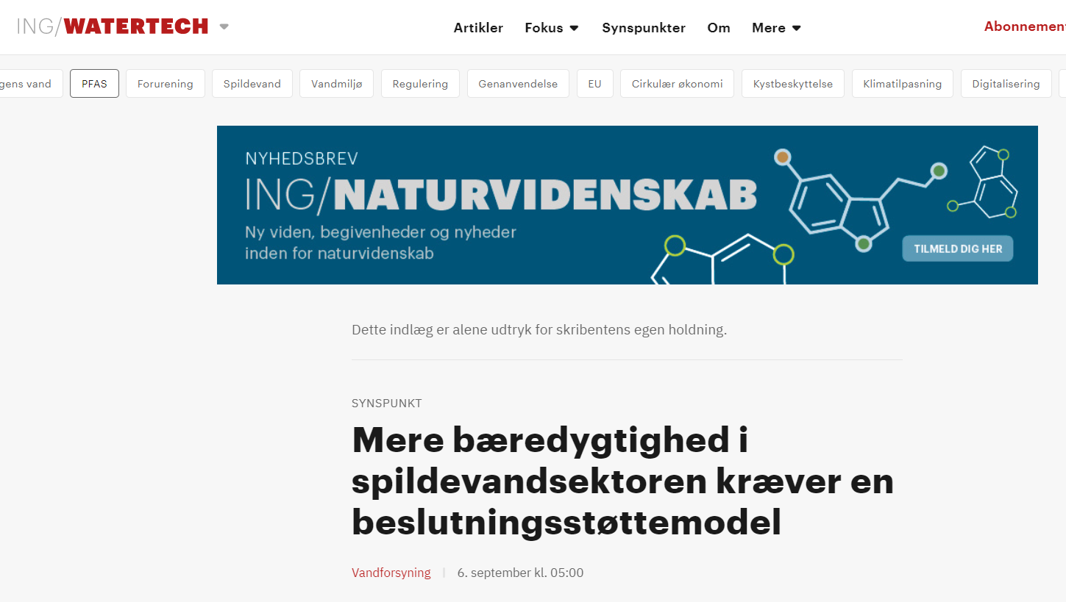
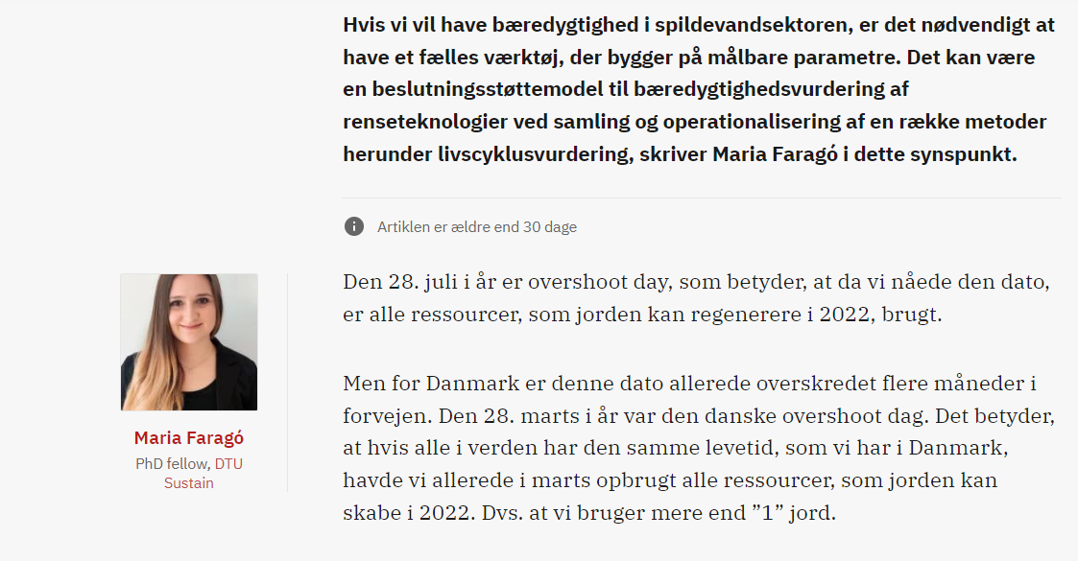
Udgangspunkt fra et debatindlæg i Watertech

Slide 3
Udgangspunkt fra et debatindlæg i Watertech
fælles og standard

Slide 4
Vandsektor udfordringer, målsætninger og muligheder
Danmark har til formål at reducere CO_{2-ækv} udledning med 70% i 2030
Vandsektoren skal være klima- og energi neutral i 2030
Indførelse af grænseværdier for N₂O emissioner for renseanlæg større end 30.000 PE i 2025
Mange vandforsyninger udgiver deres egne bæredygtighedsstrategier: fokus på SDGer, målsætning om at være CO₂- og ressource neutrale
Krav om effektivisering
Øge eksport af dansk vandteknologi
Krav om afrapportering ifølge EU taksonomien, som er en del af EU Green deal

Slide 5
The EU Green Deal framework
Elements of the European Green Deal
The European Green Deal consists of a series of major proposals, important commitments, and a detailed roadmap to create a Net Zero EU by 2050. Among other things, it includes:
Proposals to reduce greenhouse gas emissions to half of 1990 levels or even more by 2030.
Policies to ensure economic growth is decoupled from resource use.
Key actions to restore biodiversity.
A law that will direct the European Union towards the goal of being climate neutral by 2050.
All these policies are supported by the Just Transition Mechanism and the Sustainable Finance Strategy. The Sustainable Finance Strategy aims to finance the sustainable transition, while the Just Transition Mechanism ensures this transition is just and inclusive.
Just Transition
Achieving Climate Neutrality
Clean & Affordable Energy
A Zero Polluting Europe
EU Green Deal
Transition to a Circular Economy
Preserving Europe’s Natural Capital
Resource and Energy Efficient Buildings
Farm to Fork
Sustainable finance
Sustainable Transport
The European Green Deal;
Sustainable Europe Investment Plan.

Slide 6
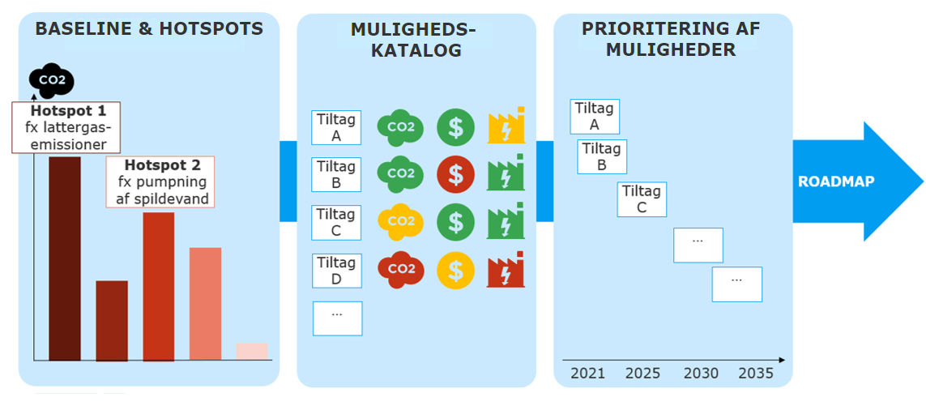
Metoder og værktøjer til at sikre den grønne omstillingen
CO₂-fodaftryk beregninger
Miljøvurderinger igennem Livcyklusvurderinger
Environmental Product Declarations (EPDer)
….
Multi-kriterier analyser
Cost-Benefit Analyser
…
Hjælp med at definere bæredygtighed strategier
SDG analyse
EU-taxonomy reporting

Slide 7
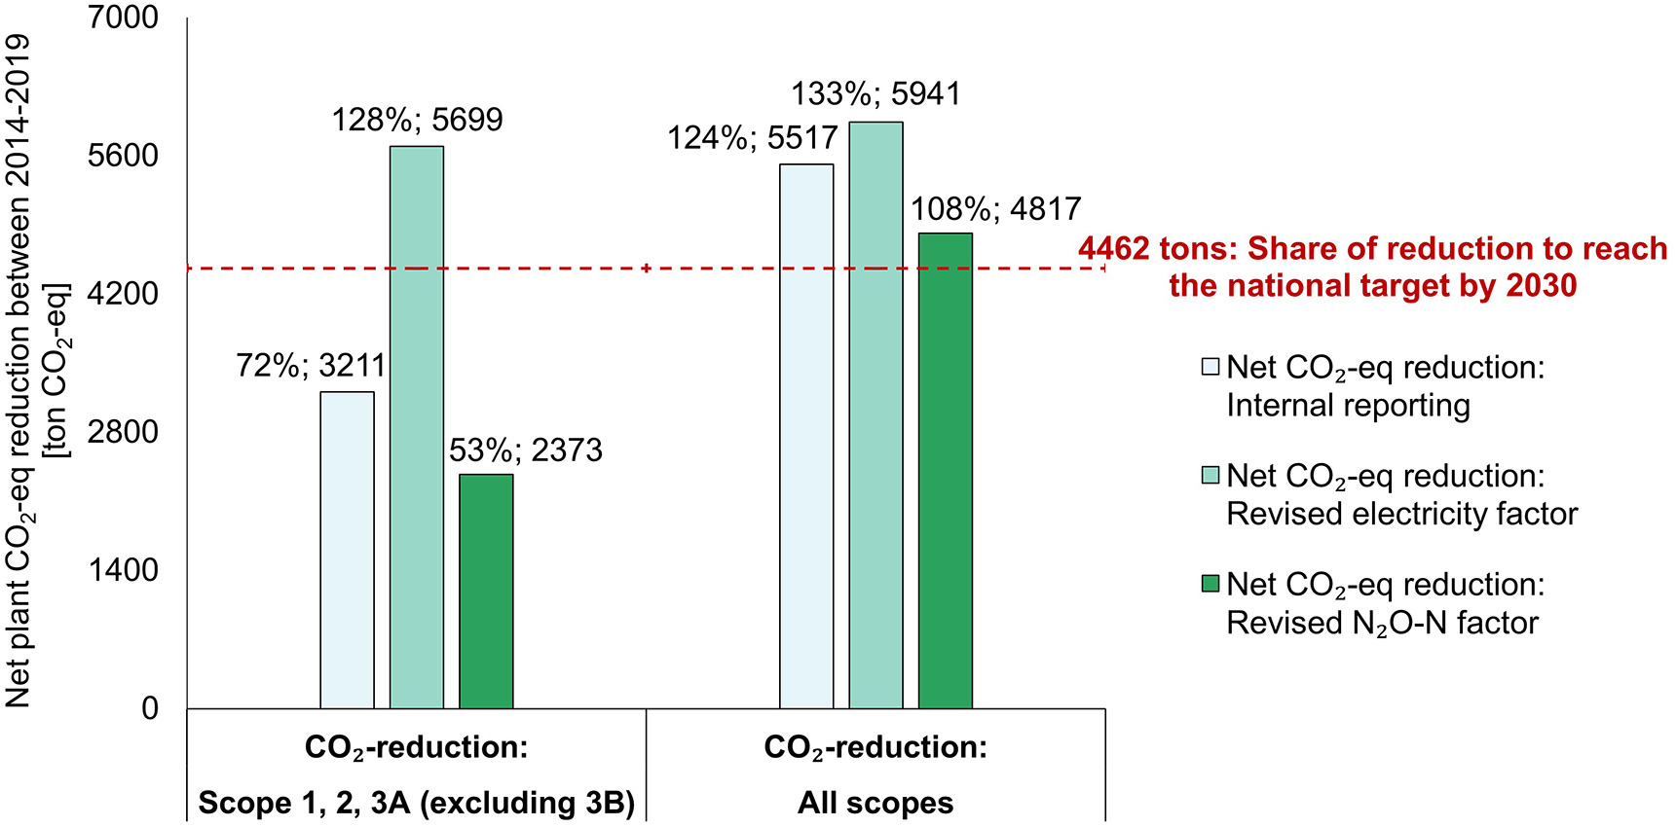
Reduktionsmål uden en robust kvantificering af baseline miljøpåvirkninger er ikke effektive
Seks forskellige måder at opgøre CO2-ækvivalenter
Detter afhænger f.eks. af hvilke metoder, faktorer for el-mix, N₂O emissioner vi burger
Standardisering skal også gælde for hvordan vi bereggner de andre 14 miljø LCA kategorier, ligesom ressourceforbrug, toksicitet osv.
Faragò, M., Damgaard, A., Rebsdorf, M., Nielsen, P. H., & Rygaard, M. (2022). Challenges in carbon footprint evaluations of state-of-the-art municipal wastewater resource recovery facilities. Journal of Environmental Management, 320, 115715.

Slide 8
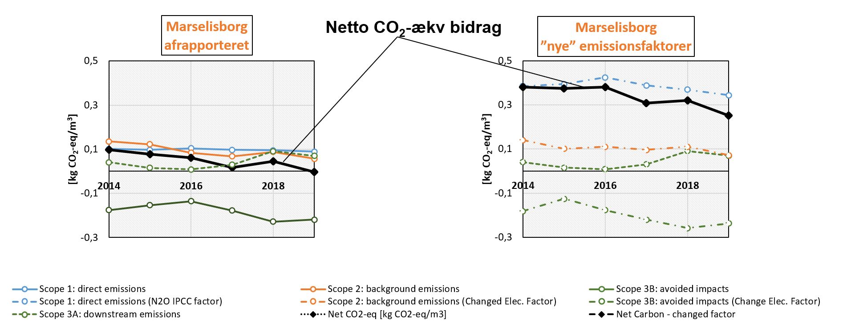
Reduktionsmål uden en robust kvantificering af baseline miljøpåvirkniner er ikke effektive
Seks forskellige måder at opgøre CO2-ækvilenter
Detter afhænger af hvilke metoder, faktorer for el-mix, N₂O emissioner vi burger, kan
Standardisering skal også gælde for hvordan vi beregner de andre 14 miljø LCA kategorier, ligesom ressourceforbrug, toksicitet osv.
Faragò, M., Damgaard, A., Rebsdorf, M., Nielsen, P. H., & Rygaard, M. (2022). Challenges in carbon footprint evaluations of state-of-the-art municipal wastewater resource recovery facilities. Journal of Environmental Management, 320, 115715.

Slide 9
Problemstilling
  Forskellige forudsætninger og emissionsfaktorer i forsyningernes klimaregnskaber/LCAer.
  Det er uklart:
    hvilke standard LCA/CO₂-opgørelse metoder man anvender
    Hvilke databaser (Ecoinvent eller andre)
    Hvilke software
    Hvordan kan systemafgrænsninger defineres for vores opgørelser
    …
  Hvilke fælles bæredygtigheds kriterier/indikatorer er relevante at kvantificere i vandprojekterne

Slide 10
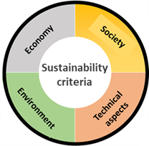
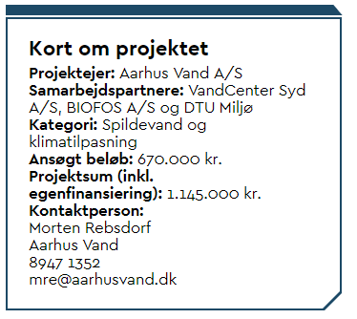
De gode eksempler og den gode inspiration
VUDP projekt: Den Miljøeffektive
ressourceanlægsmodel (MERM)
  Formålet: Udvikle et systematisk framework til vurdering (kvantificering) af bæredygtigheden af spildevandsbehandlings- og ressourcegenvindingsteknologier, som kan hjælpe forsyninger med at tage bedre informerede og bæredygtige beslutninger

Slide 11


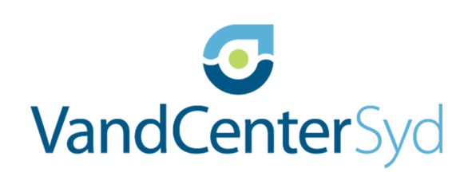





Projektets deltagere
Forsyninger
Universiteter
1
1+
< 1
[200 to 300[
[300 to 400[
North Denmark Region
400+
400+
400+
1
400+
400+
400+
Central Denmark Region
Capital Region of Denmark
Region of Southern Denmark
Region Zealand

Slide 12
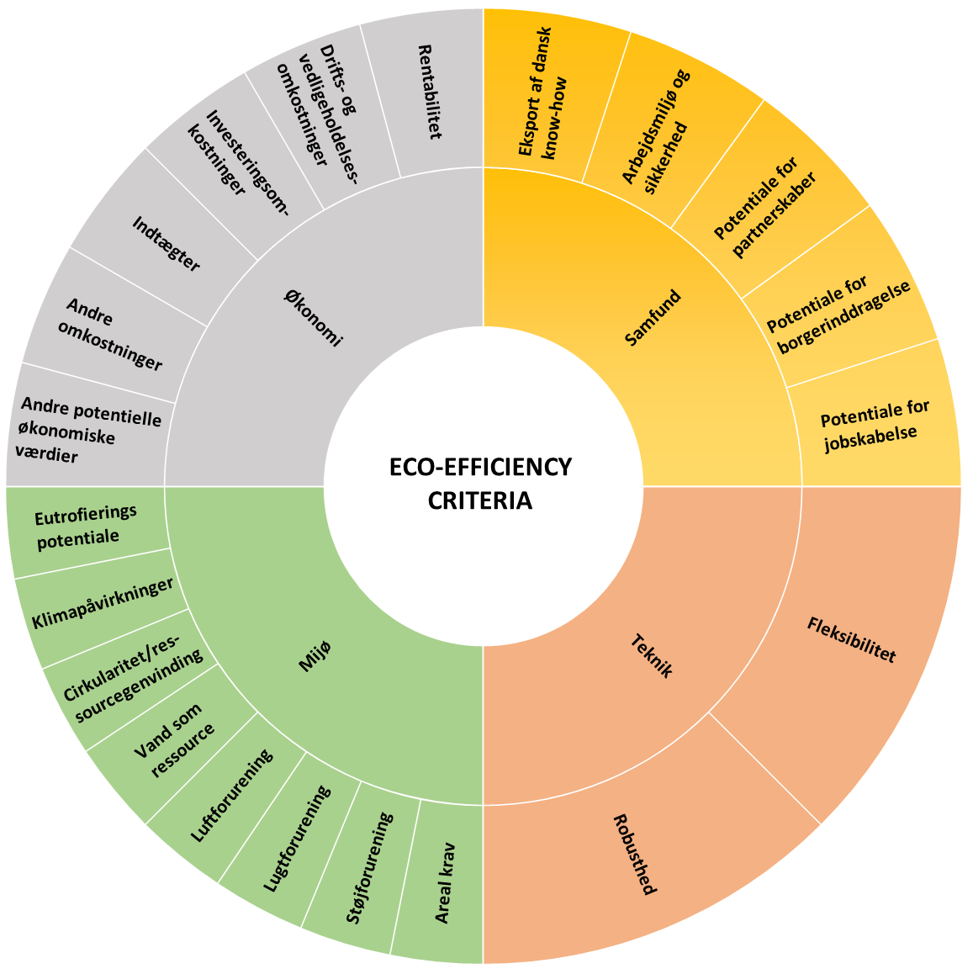




A Sustainability Framework for Water Resource Recovery Facilities
Samfundsmæssige kriterier
Vurder f.eks. sikkerheden, antallet af nye job
Økonomiske kriterier
Livscyklusomkostninger, indtægter og andre potentielle værdier såsom innovationsværdi
SUSTAINABILITY CRITERIA
Miljø kriterier
For eksempel. CO2-fodaftryk i et livscyklusperspektiv (LCA)
Tekniske kriterier
Fremhæv den langsigtede reliability

Slide 13
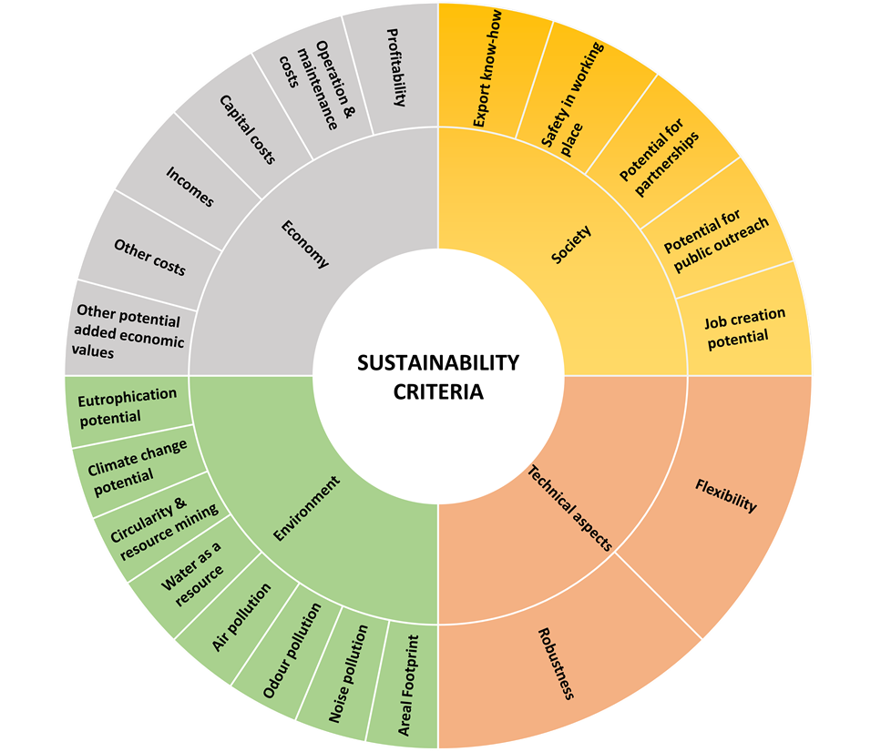

Fra et framework til et Excel værktøj: MERM
kg CO_{2-eq}
$/year
# of new jobs
...
Operationalt værktøj

Slide 14
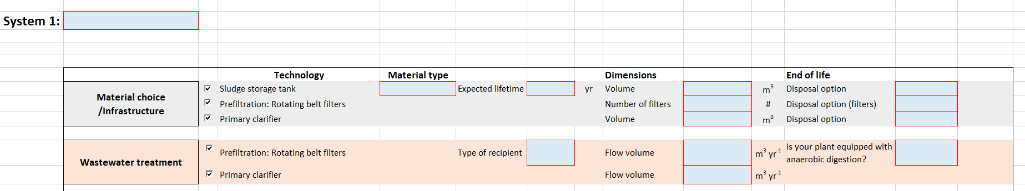
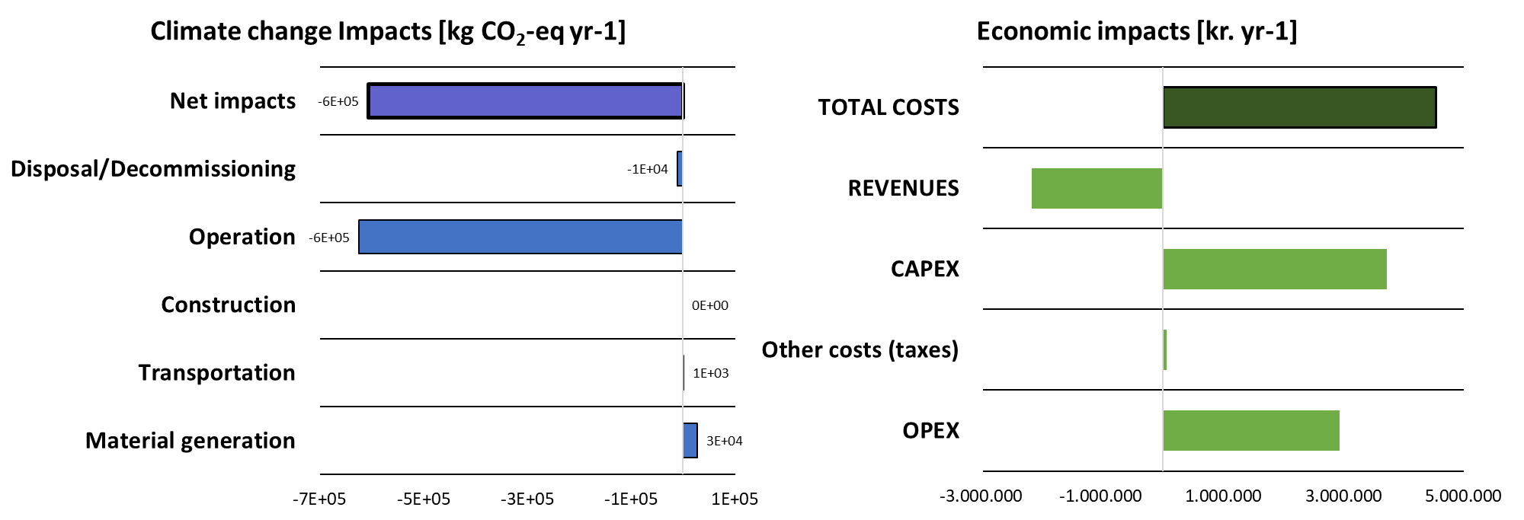
Den første udgave af MERM værktøjet der kommer til at være frit tilgængeligt
User input
Faragó et al. (2022, unpublished)

Slide 15
Hvad mangler branchen?
Et fælles og standard metodegrundlag og et brancheværktøj til at vurdere LCA/klimaopgørelser af teknologiløsninger og eksisterende anlæg
Skabe klare rammerne for, hvilke bæredygtighedsindikatorer og kriterier, der er relevant at vurdere, når man skal træffe en beslutning mellem forskellige løsninger.

Slide 16

Hvad kræver det?
Investeringer for at skabe en ekspert gruppe
Planlagte reinvesteringer for at udføre opdateringer af branchen fælles vejledninger, metodegrundlag og værktøjer
Udbytte:
  Med et fælles og standard metodegrundlag/brancheværktøj bliver det også nemmere at sammenligne miljø- og bæredygtighedvurderinger på tværs af projekter og forsyninger
At vandbranchen går sammen

Slide 17

Hvem har bolden?
Rådgiver
Viden institutioner
Vandforsyninger og DANVA
Teknologileverandører
Komponentproducenter
Vi konkurrer mod hinanden om hvem der har det bedste værktøj, men det bedste værktøj for at vurdere vores løsninger er det som er skabt i samarbejde.

Slide 18
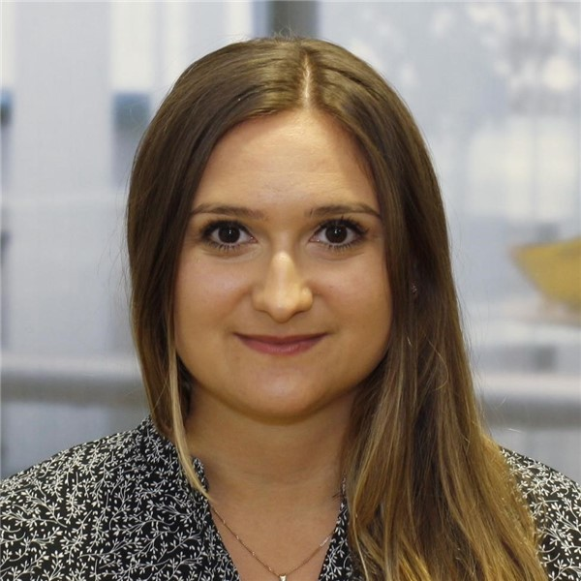
Spørgsmål?
Maria Faragó
Water Sustainability Specialist, Rambøll Water
mfar@ramboll.dk, +45 5161 4130

